Slide 1
Previo

Slide 2

u - SOS

Slide 3






Slide 4






u - SOS
Log in
Universal USSD
messages

Slide 5















Slide 6
Durante

Slide 7


Slide 8

Unquake.me

Slide 9

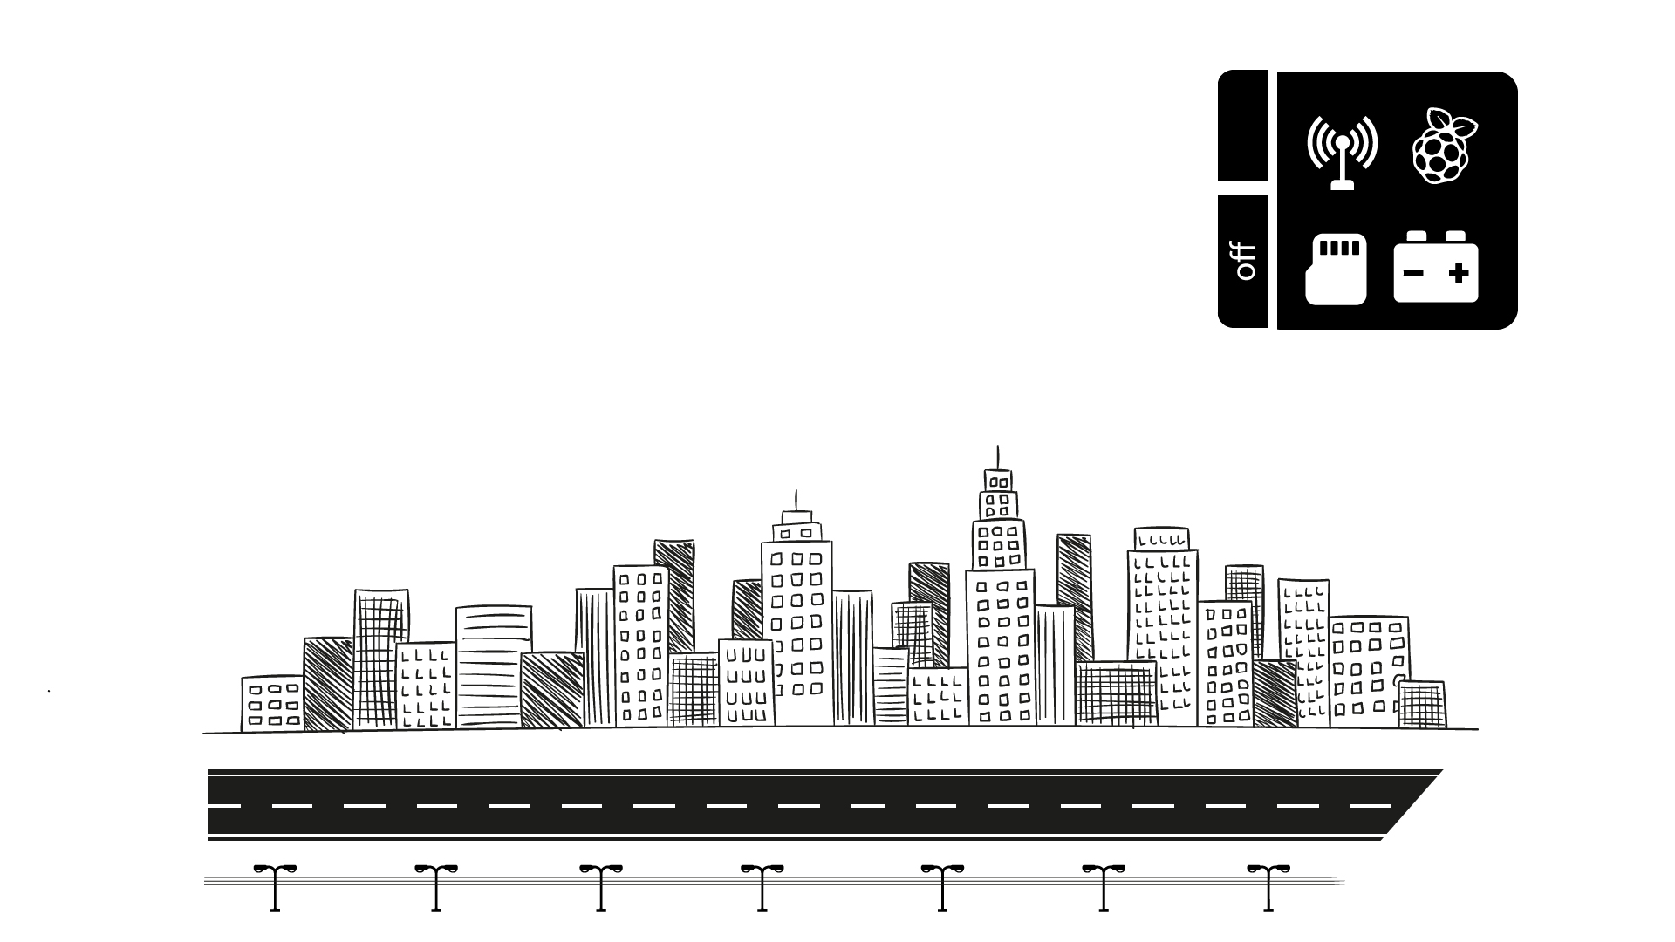
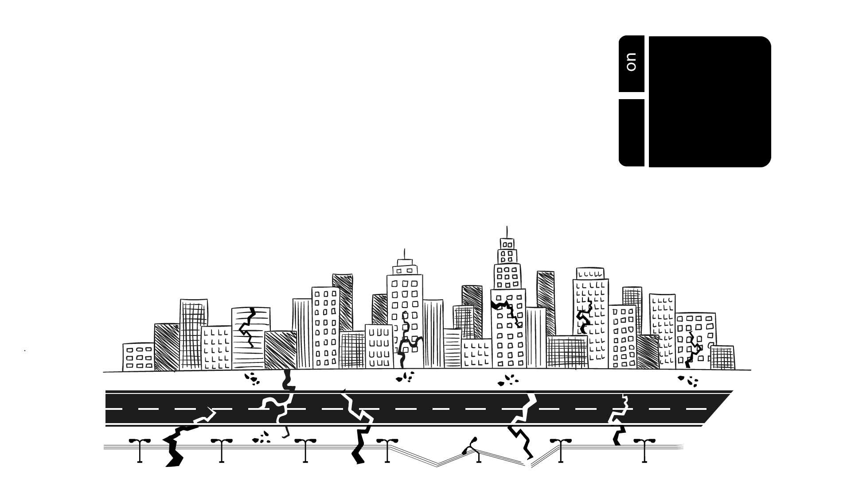





SOS info
SOS info
SOS info

Slide 10

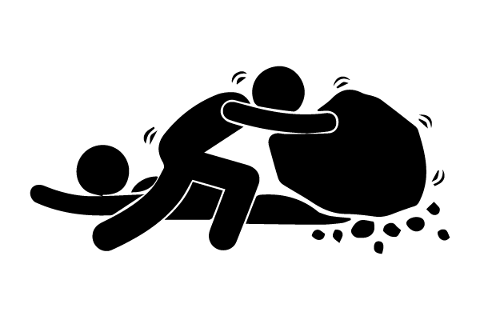

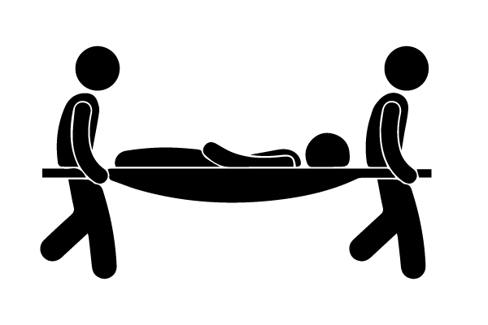



Slide 11





Unquake.me
USOS
Cruz roja
GAD’s
Inteligencia artificial
Gobierno
central
Machine learning
Coordinación

Slide 12

BEACON S.O.S

Slide 13
Gracias
☺

